Slide 1


Slide 2
第2章 二元关系
主要内容
有序对与笛卡儿积
二元关系的定义与表示法
关系的运算
关系的性质
关系的闭包
等价关系与划分

Slide 3
2.1 有序对与笛卡儿积
2.1.1 有序对
定义2.1 由两个元素 x 和 y，按照一定的顺序组成的二元组称为有序对或序偶，记作<x,y>.
有序对性质:
(1) 有序性 <x,y>≠<y,x> （当x≠y时）
(2) <x,y>与<u,v>相等的充分必要条件是
<x,y>=<u,v> ⇔ x=u∧y=v.
例1 已知 <x+2,4>=<5,2x+y>，求x和y。

Slide 4
2.1.2 笛卡儿积
定义2.2 设A，B为集合，用A中元素为第一元素，B中元素
为第二元素构成有序对，所有这样的有序对组成的集合称为
A和B的笛卡儿积，记作A×B，即
A×B = {<x,y>| x∈A∧y∈B}.
例2 设A={a,b}，B={0,1,2}，求A×B，B×A和(A×B) ∩(B×A)
解：A×B={<a,0>，<a,1>，<a,2>，<b,0>，<b,1>，<b,2>}
B×A={<0,a>，<1,a>，<2,a>，<0,b>，<1,b>，<2,b>}
(A×B) ∩(B×A)= Ø
显然，我们有：
（1） A×B ≠ B×A (当A≠Ø且B≠Ø且A≠B时)；
（2）如果 |A|=m，|B|=n，则 | A×B |=| B×A |= |A||B|= mn。
（3）对任意集合A，根据定义有：A×Ø=Ø，Ø×A=Ø

Slide 5
2.1.3 笛卡儿积的性质
定理2.1 设A，B，C为任意3个集合，则有
（1）A×（B∪C）=（A×B）∪（A×C）
（2）A×（B∩C）=（A×B）∩（A×C）
（3）（A∪B）×C=（A×C）∪（B×C）
（4）（A∩B）×C=（A×C）∩（B×C）
笛卡儿积运算对并和交运算满足分配律

Slide 6
2.1.3 笛卡儿积的性质
定理2.2 设A，B，C为任意3个集合，且C ≠Ø ，则有
A⊆B ⇔(A×C⊆B×C) 或 (C×A ⊆ C×B)
定理2.3 设A，B，C，D为四个非空集合，则
A×B ⊆ C×D的充分必要条件是A ⊆ C且B ⊆ D。
例3 (1)设A=｛1，2｝求P(A) ×A.
(2) 证明A=B,C=D ⇒ A×C=B×D
(3) A×C = B×D是否推出 A=B,C=D? 为什么？

Slide 7
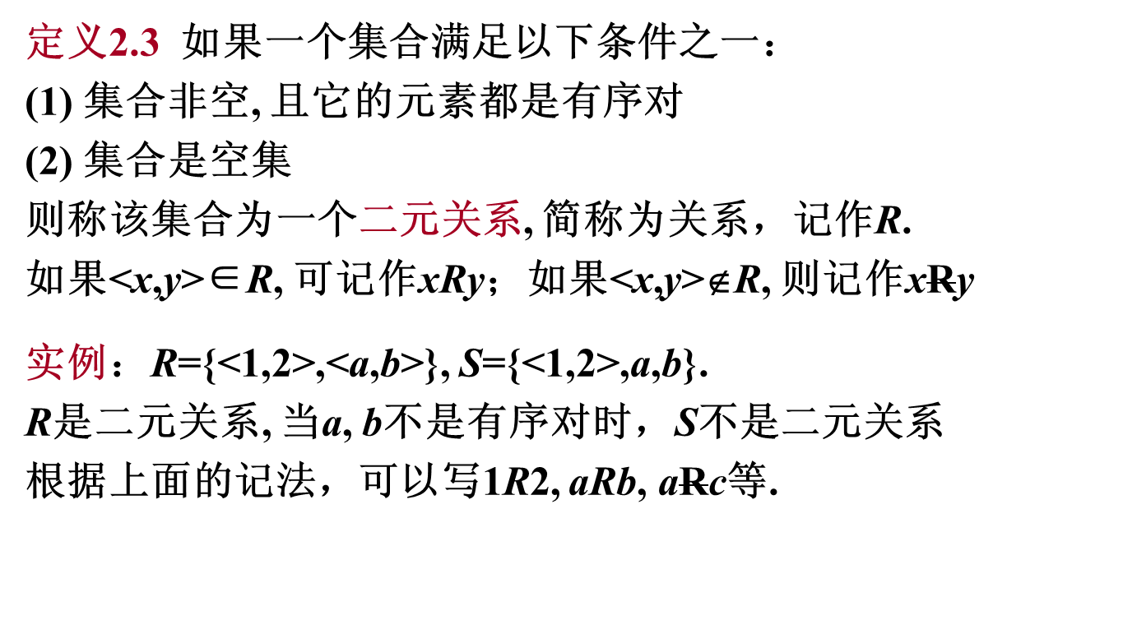
2.2 二元关系

Slide 8
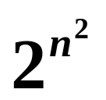
A到B的关系与A上的关系
定义2.4
设A,B为集合, A×B的任何子集所定义的二元关系叫做从A
到B的二元关系, 当A=B时则叫做A上的二元关系.
实例 A={0,1}, B={1,2,3}, 那么
 R₁={<0,2>}, R₂=A×B, R₃=∅, R₄={<0,1>}
R₁, R₂, R₃, R₄是从 A 到 B 的二元关系,
R₃ 和 R₄ 也是A上的二元关系.
计数: |A|=n, |A×A|=n², A×A的子集有 个. 所以 A上有
个不同的二元关系.
例如 |A| = 3, 则 A上有=512个不同的二元关系.
例4 设 A={1,2,3,4}, B={2,3,4,5}, 求A到B上的关系R满足R={<x,y>|x=y-1}

Slide 9
A上重要关系的实例
定义2.5 设 A 为集合,
(1) ∅是A上的关系，称为空关系
(2) 全域关系 E_{A} = {<x,y>| x∈A∧y∈A} = A×A
恒等关系 I_{A} = {<x,x>| x∈A}
小于等于关系 L_{A} = {<x,y>| x,y∈A∧x≤y}, A为实数子集
整除关系 D_{A} = {<x,y>| x,y∈A∧x整除y}, A为非0整数子集

Slide 10
实例
例如, A={1, 2}, 则
 E_{A} = {<1,1>,<1,2>,<2,1>,<2,2>}
 I_{A} = {<1,1>,<2,2>}
例如 A = {1, 2, 3}, 则
L_{A} = {<1,1>,<1,2>,<1,3>,<2,2>,<2,3>,<3,3>}
D_{A} = {<1,1>,<1,2>,<1,3>,<2,2>,<3,3>}
类似的还可以定义：
大于等于关系, 小于关系, 大于关系, 真包含关系等.

Slide 11
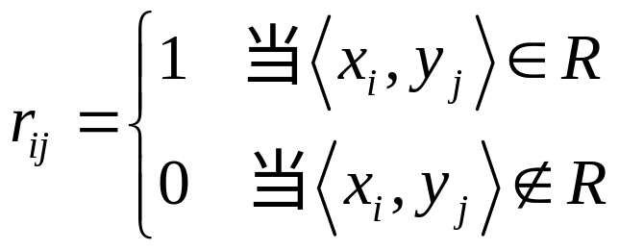

关系的表示
1. 集合表达式：见上例
2. 关系矩阵
若A={x₁, x₂, …, x_{m}}，B={y₁, y₂, …, y_{n}}，R是从A到B的
关系，R的关系矩阵是布尔矩阵M_{R} = [ r_{ij} ] _{m×n}, 其中

Slide 12
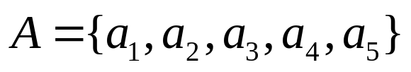

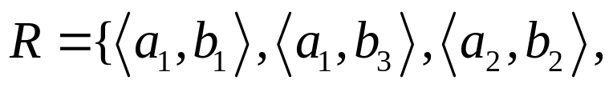
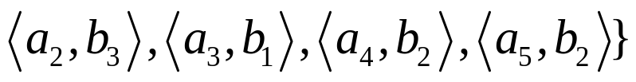

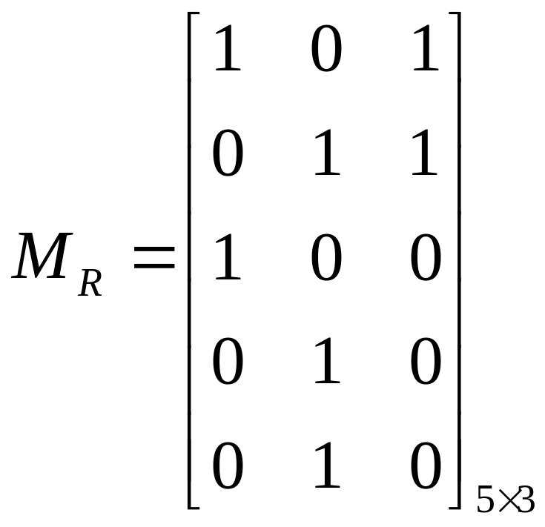
实例
例5
若 ， ，
，
写出关系矩阵 。

Slide 13
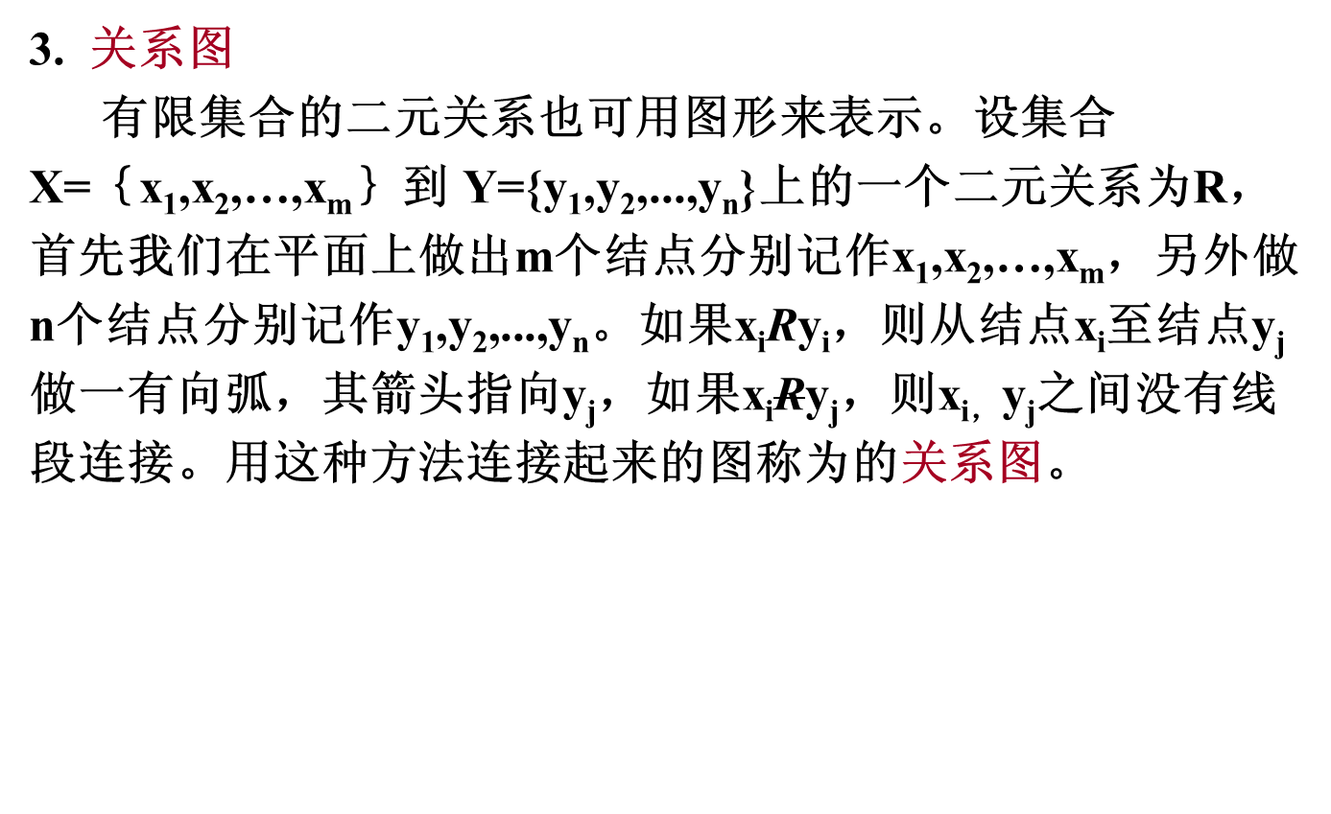
关系的表示

Slide 14
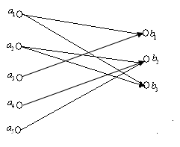
实例
例5
若 ， ，
，
写出关系矩阵 。

Slide 15
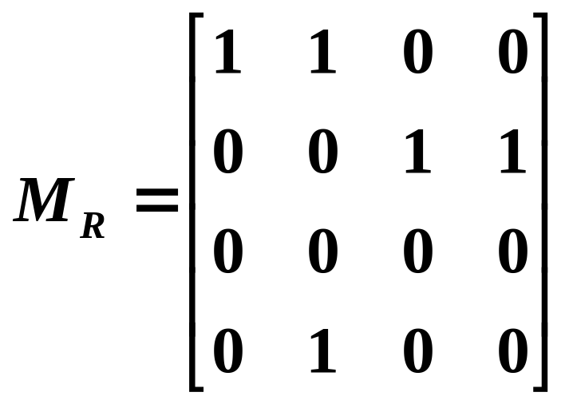
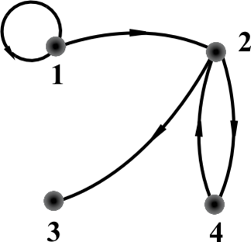
实例
注意：关系矩阵与关系图适合表示
（1）从A到B的关系； （2）A上的关系（A,B为有穷集）
例6
A={1,2,3,4}, R={<1,1>,<1,2>,<2,3>,<2,4>,<4,2>},
R的关系矩阵M_{R}和关系图G_{R}如下：

Slide 16
2.3 关系的运算
2.3.1 定义域、值域和域
定义2.6 关系的定义域、值域与域分别定义为
domR = { x | ∃y (<x,y>∈R) }
ranR = { y | ∃x (<x,y>∈R) }
fldR = domR ∪ ranR
例7 R={<1,2>,<1,3>,<2,4>,<4,3>}, 则
domR={1, 2, 4}
ranR={2, 3, 4}
fldR={1, 2, 3, 4}

Slide 17
2.3 关系的运算
二元关系是以偶序为元素的集合，因此它可以进
行集合的运算，如交、并、补等，得到新的集合。
例8 设X={1，2，3，4，5}，若A={<x,y>|x与y的差能被2整除}，
B={<x,y>|x与y的差为正且能被3整除}，求A∪B，A∩B，A-B，
B-A，~A。
A={<1，1>，<1，3>，<1，5>，<2，2>，<2，4>，<3，1>，<3，3>，<3，5>，<4，2>，<4，4>，<5，1>，<5，3>，<5，5>}
B={<4，1>，<5，2>}
关系还可以进行新的运算：复合关系和逆关系。

Slide 18
2.3.2 复合关系
定义2.7 关设R为A到B上的二元关系，S为B到C上
的二元关系，则A到C的关系R◦S称为R和S的复合
关系，其中
R°S ={<x,z>|x∈A∧z ∈C，∃ y∈B（<x,y>∈ R∧ <y,z>∈S）。
亦称为S对R的右复合。
例9 令R={<1,2>,<3,4>,<2,2>}，
S={<4,2>,<2,5>,<3,1>,<1,3>}，
试求R°S，S°R，R°(S°R)， (R°S)°R，R°R，S°S，R°R°R。
可见R°S≠S°R。关系的复合运算不满足交换律。

Slide 19
2.3.2 复合关系
定理2.4 设F, G, H是任意的关系, 则
(F°G)°H = F°(G°H)
定理2.5 设R为A上的关系, 则
  R°I_{A}= I_{A°}R=R
定理2.6 设F, G, H是任意的关系, 则
(1) F°(G∪H) = F°G∪F°H
(2) (G∪H)°F = G°F∪H°F
(3) F°(G∩H) ⊆ F°G∩F°H
(4) (G∩H)°F ⊆ G°F∩H°F

Slide 20
推广
定理2.6 的结论可以推广到有限多个关系
 R°(R₁∪R₂∪…∪R_{n}) = R°R₁∪R°R₂∪…∪R°R_{n}
(R₁∪R₂∪…∪R_{n})°R = R_{1°}R∪R_{2°}R∪…∪R_{n°}R
R°(R₁∩R₂∩ … ∩R_{n}) ⊆ R°R₁∩R°R₂∩ … ∩R°R_{n}
(R₁∩R₂∩ … ∩R_{n})°R ⊆ R_{1°}R∩R_{2°}R∩ … ∩R_{n°}R

Slide 21
关系的幂运算
定义 2.8
设 R 为 A 上的关系, n为自然数, 则 R 的 n 次幂R^{n}定义为：
(1) R⁰ = { <x,x> | x∈A } = I_{A}
(2) R^{n+1} = R^{n}°R
注意：
对于A上的任何关系 R₁ 和 R₂ 都有 R₁⁰ = R₂⁰ = I_{A}
对于A上的任何关系 R 都有 R¹ = R

Slide 22
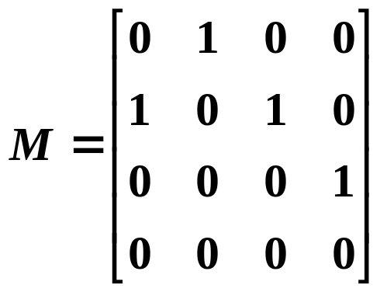
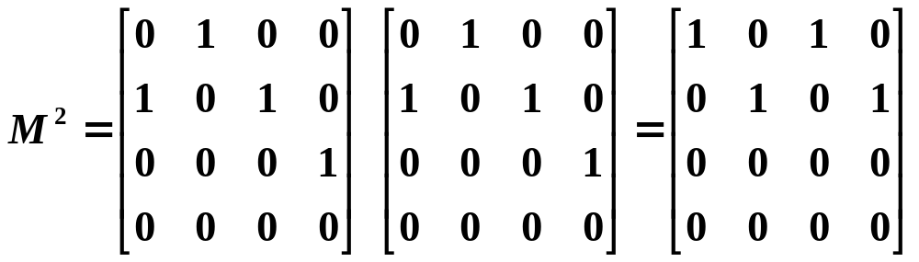
幂的求法
例 10 设A = {a,b,c,d}, R = {<a,b>,<b,a>,<b,c>,<c,d>},
求R的各次幂, 分别用矩阵和关系图表示.
解 R 与 R²的关系矩阵分别是：
注：在关系矩阵的复合运算中，相乘是逻辑“与”运算，相加是逻辑“或”运算。

Slide 23


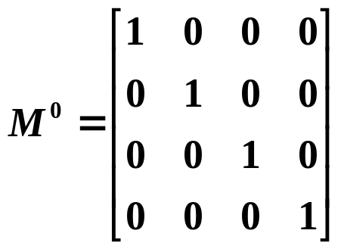
幂的求法
R³和R⁴的矩阵是：
因此M⁴=M², 即R⁴=R². 因此可以得到
 R²=R⁴=R⁶=…， R³=R⁵=R⁷=…
R⁰的关系矩阵是

Slide 24
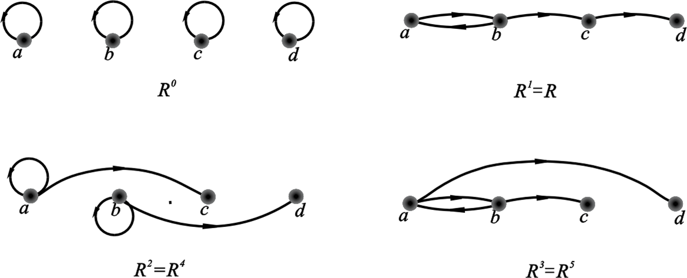
关系图
R⁰, R¹, R², R³,…的关系图如下图所示.
R⁰
R¹
R²=R⁴=…
R³=R⁵=…

Slide 25
幂运算的性质
定理2.7 设 R 是 A上的关系, m, n∈N, 则
(1) R^{m}°R^{n} = R^{m+n}
(2) (R^{m})^{n} = R^{mn}

Slide 26
2.3.3 逆关系
定义2.9 设R为二元关系， R的逆关系，简称为R的
逆，记为R⁻¹ ，即
R⁻¹={<y，x>|<x，y>∈R}
例11 设集合A=｛a,b,c,d｝上的二元关系
R={<a,a>,<a,b>,<b,c>,<c,b>,<d,a>},
写出R⁻¹，并求出R和R⁻¹关系矩阵与关系图。

Slide 27
逆关系的性质
定理2.8 设R，S都是从A到B的二元关系，则下列各式成立：
（1）(R⁻¹)⁻¹=R
（2）(R∪S)⁻¹=R⁻¹∪S⁻¹
（3）(R∩S)⁻¹=R⁻¹∩S⁻¹
（4）(A×B)⁻¹ =B×A
（5）Ø⁻¹=Ø
（6）(~R)⁻¹= ~(R⁻¹)（这里~R=A×B-R）
（7）(R-S)⁻¹=R⁻¹-S⁻¹
（8）若R⊆S，则R⁻¹⊆S⁻¹
（9）domR⁻¹= ranR, ranR⁻¹= domR

Slide 28

逆关系的性质
定理2.9 设R是从A到B的二元关系，S是从B到C的二元关系，则下面的式子成立：
（R◦S）⁻¹=S⁻¹◦R⁻¹
例12 给定集合A={1,2,3}，R是A上的二元关系，R
的关系矩阵为
，
求R⁻¹和R◦ R⁻¹的关系矩阵。

Slide 29
2.4 关系的性质
2.4.1 关系性质的定义
定义2.10 设 R 为A上的关系,
(1) 若 ∀x∈A，都有<x,x>∈R, 则称 R 在 A 上是自反的.
(2) 若 ∀x∈A ，都有<x,x>∉R, 则称 R 在 A 上是反自反的.
实例：
自反：全域关系E_{A}, 恒等关系I_{A}, 小于等于关系L_{A}, 整除关系D_{A}
反自反：实数集上的小于关系、幂集上的真包含关系.
A={1,2,3}, R₁, R₂, R₃是A上的关系, 其中
R₁＝{<1,1>,<2,2>}
R₂＝{<1,1>,<2,2>,<3,3>,<1,2>}
R₃＝{<1,3>}
R₂ 自反 ，R₃ 反自反，R₁既不是自反的也不是反自反的.

Slide 30
对称性与反对称性
定义2.11 设 R 为 A上的关系,
(1) 对∀x,y∈A，若<x,y>∈R，则<y,x>∈R 称 R 为 A上对
称的关系.
(2) 对∀ x,y∈A，若<x,y>∈R且<y,x>∈R，必有x=y, 则称 R
为A上的反对称关系.
实例：对称关系：A上的全域关系E_{A}, 恒等关系I_{A}和空关系∅
反对称关系：恒等关系I_{A}和空关系也是A上的反对称关系.
设A＝{1,2,3}, R₁, R₂, R₃和R₄都是A上的关系, 其中
R₁＝{<1,1>,<2,2>}，R₂＝{<1,1>,<1,2>,<2,1>}
R₃＝{<1,2>,<1,3>}，R₄＝{<1,2>,<2,1>,<1,3>}
R₁：对称和反对称； R₂：只有对称；R₃：只有反对称；
R₄：不对称、不反对称

Slide 31
传递性
定义2.12 设R为A上的关系,
若 ∀x,y,z∈A，当<x,y>∈R且<y,z>∈R，就有<x,z>∈R,
则称 R 是A上的传递关系.
实例： A上的全域关系 E_{A},恒等关系 I_{A}和空关系 ∅，小于等
于和小于关系，整除关系，包含与真包含关系
设 A＝{1,2,3}, R₁, R₂, R₃是A上的关系, 其中
R₁＝{<1,1>,<2,2>}
R₂＝{<1,2>,<2,3>}
R₃＝{<1,3>}
R₁和R₃是A上的传递关系, R₂不是A上的传递关系.

Slide 32
2.4.2 关系性质的判定
定理2.10 设R为A上的关系, 则
(1) R 在A上自反当且仅当 I_{A} ⊆ R
(2) R 在A上反自反当且仅当 R∩I_{A} = ∅
(3) R 在A上对称当且仅当 R=R⁻¹
(4) R 在A上反对称当且仅当 R∩R⁻¹ ⊆ I_{A}
(5) R 在A上传递当且仅当 R°R ⊆ R

Slide 33
2.4.3 关系性质的三种等价条件
 | 自反性 | 反自反性 | 对称性 | 反对称性 | 传递性
集合 | I_{A}⊆R | R∩I_{A}=∅ | R=R⁻¹ | R∩R⁻¹⊆I_{A} | R°R⊆R
关系矩阵 | 主对角线元素全是1 | 主对角线元素全是0 | 矩阵是 对称矩阵 | 若r_{ij}＝1, 且i≠j, 则r_{ji}＝0 | M²中1位置, M中相应位置都是1
关系图 | 每个顶点都有环 | 每个顶点都没有环 | 两点之间有边, 是一对方向相反的边 | 两点之间有边,是一条有向边 | 点x_{i}到x_{j}有边, x_{j} 到x_{k}有边, 则x_{i}到x_{k}也有边

Slide 34
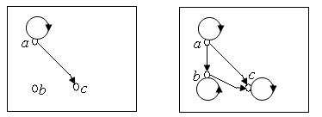
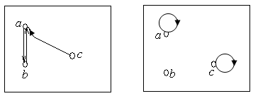
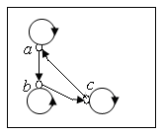
2.4.3 关系性质的三种等价条件
例14 下图是由关系图所表示的 上的5个二元关系。请判断它们的性质。
(1) (2)
(3) (4) (5)

Slide 35
2.4.4 关系的性质和运算之间的联系
 | 自反性 | 反自反性 | 对称性 | 反对称性 | 传递性
R₁⁻¹ | √ | √ | √ | √ | √
R₁∩R₂ | √ | √ | √ | √ | √
R₁∪R₂ | √ | √ | √ | × | ×
R₁−R₂ | × | √ | √ | √ | ×
R_{1 °} R₂ | √ | × | × | × | ×

Slide 36
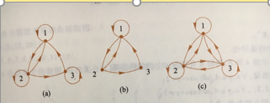
关系的表示和关系性质的判定
1 1 0
1 1 1
1 0 1
1 1 0
1 0 1
1 0 0
1 1 1
1 1 1
1 1 1
自反的
不是对称的
也不是反对称的
非传递的
不是自反的
也不是反自反的
不是对称的
也不是反对称的
非传递的
自反的
对称的
传递的

Slide 37
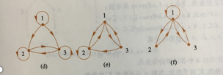
关系的表示和关系性质的判定
1 1 1
0 1 1
0 1 1
0 1 1
1 1 0
1 1 0
1 1 1
1 0 0
1 0 0
自反的
不是对称的
也不是反对称的
传递的
不是自反的
也不是反自反的
不是对称的
也不是反对称的
非传递的
不是自反的
也不是反自反的
对称的
非传递的

Slide 38
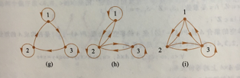
关系的表示和关系性质的判定
1 0 1
1 1 0
0 1 1
1 1 0
1 1 1
0 1 1
0 1 1
1 0 1
1 1 1
自反的
反对称的
非传递的
自反的
对称的
非传递的
不是自反的
也不是反自反的
对称的
非传递的

Slide 39

关系的表示和关系性质的判定
1 0 1
1 0 0
0 1 0
1 0 0
1 1 0
1 0 1
0 0 1
1 1 0
0 1 1
不是自反的
也不是反自反的
反对称的
非传递的
自反的
反对称的
传递的
不是自反的
也不是反自反的
反对称的
非传递的

Slide 40
2.5 关系的闭包
主要内容
2.5.1 闭包定义
2.5.2 闭包的构造方法
集合表示
矩阵表示
图表示
2.5.3 闭包的性质

Slide 41
2.5.1 闭包定义
定义2.13 设R是非空集合A上的关系, R的自反(对称
或传递)闭包是A上的关系R′, 使得R′满足以下条件：
(1) R′是自反的(对称的或传递的)
(2) R⊆R′
(3) 对A上任何包含R的自反(对称或传递)关系R′′ 有R′⊆R′′
R的自反闭包记作r(R)
对称闭包记作s(R)
传递闭包记作t(R).

Slide 42
2.5.2 闭包的构造方法
（1）集合表示法
定理2.11 设R为A上的关系, 则有
(1) r(R)=R∪R⁰
(2) s(R)=R∪R⁻¹
(3) t(R)=R∪R²∪R³∪…
说明：对有穷集A(|A|=n)上的关系, (3)中的并最多不超过R^{n}
例15 设X={x,y,z} ，R是X上的二元关系，R={<x,y>,<y,z>,<z,x>} ，求r(R), s(R), t(R)。
注：若A有限，|A|=n，那么求取A上传递闭包 最多不超过 n次复合。

Slide 43
闭包的矩阵表示和图表示
（2）闭包的矩阵表示法
设关系R, r(R), s(R), t(R)的关系矩阵分别为M, M_{r} , M_{s}
和 M_{t}
则 M_{r}=M+E M_{s}=M+M ' M_{t}=M+M²+M³+…
E 是单位矩阵, M '是 转置矩阵，相加时使用逻辑加.

Slide 44
闭包的矩阵表示和图表示
（2）闭包的关系图表示法
设关系R, r(R), s(R), t(R)的关系图分别记为G, G_{r}, G_{s}, G_{t}, 则G_{r} , G_{s} , G_{t} 的顶点集与G 的顶点集相等. 除了G 的边以外, 以下述方法添加新的边：
(1) 考察G 的每个顶点, 若没环就加一个环，得到G_{r}
(2) 考察G 的每条边, 若有一条 x_{i} 到 x_{j} 的单向边, i≠j, 则在G 中加一条 x_{j} 到 x_{i} 的反向边, 得到G_{s}
(3) 考察G 的每个顶点 x_{i}, 找 x_{i} 可达的所有顶点 x_{j} (允许i=j )， 如果没有从 x_{i} 到 x_{j} 的边, 就加上这条边, 得到图G_{t}

Slide 45
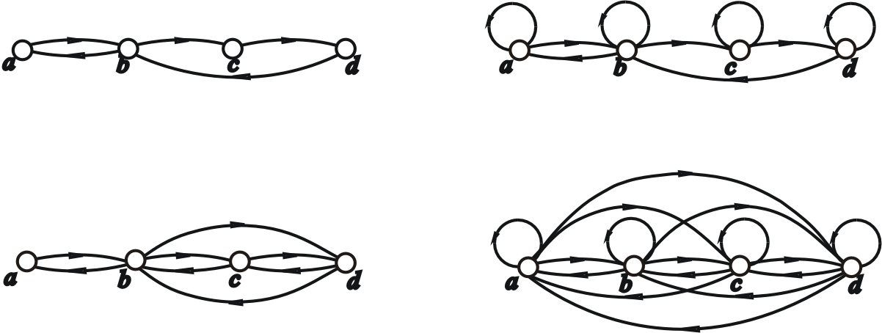
实例
例16 设A={a,b,c,d}, R={<a,b>,<b,a>,<b,c>,<c,d>,<d,b>},
R和r(R), s(R), t(R)的关系图如下图所示.
R
r(R)
s(R)
t(R)

Slide 46
2.5.3 闭包的性质
定理2.12 设R是非空集合A上的关系, 则
(1) R是自反的当且仅当 r(R)=R.
(2) R是对称的当且仅当 s(R)=R.
(3) R是传递的当且仅当 t(R)=R.
定理2.13 设R₁和R₂是非空集合A上的关系, 且 R₁⊆R₂, 则
(1) r(R₁) ⊆ r(R₂)
(2) s(R₁) ⊆ s(R₂)
(3) t(R₁) ⊆ t(R₂)

Slide 47
2.5.3 闭包的性质
定理2.14设R是非空集合A上的关系,
(1) 若R是自反的, 则 s(R) 与 t(R) 也是自反的
(2) 若R是对称的, 则 r(R) 与 t(R) 也是对称的
(3) 若R是传递的, 则 r(R) 是传递的.
说明：如果需要进行多个闭包运算，比如求R的自反、对
称、传递的闭包 tsr(R)，运算顺序如下：
tsr(R) = rts(R) = trs(R)

Slide 48
2.6 等价关系与划分
主要内容
2.6.1 等价关系的定义
2.6.2 等价类及其性质
2.6.3 商集与集合的划分
2.6.4 等价关系与划分的一一对应

Slide 49
2.6.1 等价关系的定义
定义2.14 设R为非空集合上的关系. 如果R是自反的、对称的和
传递的, 则称R为A上的等价关系. 设 R 是一个等价关系, 若
<x,y>∈R, 称 x等价于y, 记做x～y.
 | 关系 | 自反 | 对称 | 传递 | 等价关系
R1 | x与y同年生
R2 | x与y同姓
R3 | x的年龄不比y小
R4 | x与y选修同门课程
R5 | x的体重比y重
√
√
√
√
√
√
√
√
√
×
√
×
√
√
×
×
×
×
√
×

Slide 50
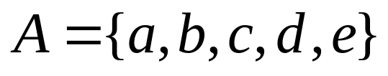
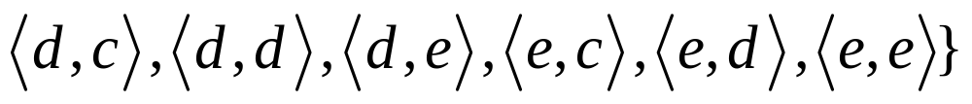
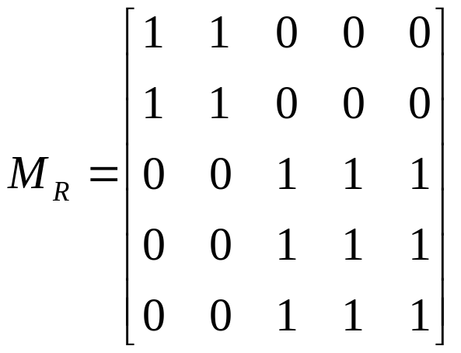
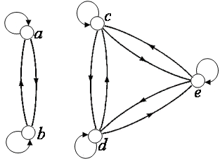
2.6.1 等价关系的定义
例17 设集合 ，
验证 R是 A上的等价关系。
证明：R的关系矩阵： 关系图如图所示。

Slide 51
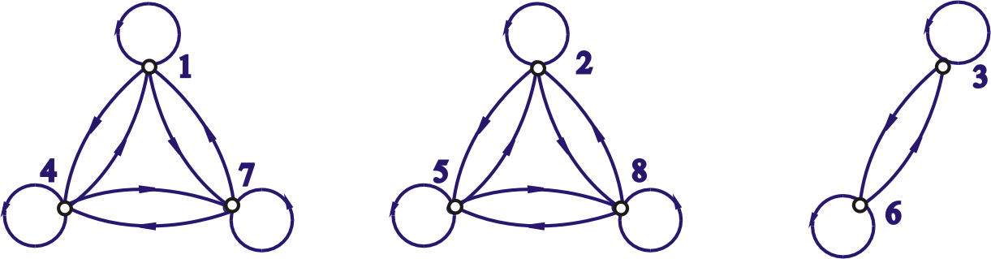
2.6.1 等价关系的定义
例18 设 A={1,2,…,8}, 如下定义A上的关系R：
R={<x,y>| x,y∈A∧x ≡ y(mod 3)}
求证：R是A上的等价关系
其中x ≡ y(mod 3)叫做 x与 y 模3相等, 即x除以3的余数与y除以
3的余数相等.
模 3 等价关系的关系图

Slide 52

2.6.2 等价类定义
定义2.15 设R为非空集合A上的等价关系, ∀x∈A，令
 [x]_{R} = {y | y∈A 且xRy}
称[x]_{R} 为x关于R的等价类, 简称为x的等价类, 简记为[x]或
例18中 A={1, 2, … , 8}上模3等价关系的等价类：
[1] = [4] = [7] = {1, 4, 7}
[2] = [5] = [8] = {2, 5, 8}
[3] = [6] = {3, 6}
求证：Z上的模n同余关系R={<x,y>| x,y∈Z且x ≡ y(mod n)}
是等价关系。

Slide 53

等价类的性质
定理2.15 设R是非空集合A上的等价关系, 则
(1) ∀x∈A, [x]是A的非空子集
(2) ∀x,y∈A, 如果 xRy, 则 [x] = [y]
(3) ∀x,y∈A, 如果 x y, 则 [x]与[y]不交
(4) ∪{[x] | x∈A}=A

Slide 54
2.6.3 商集
定义2.16 设 R 为非空集合A上的等价关系, 以 R 的所
有等价类作为元素的集合称为A关于R的商集, 记做
A/R,
A/R = {[x]R | x∈A}
实例 设 A={1,2,…,8}，A关于模3等价关系R的商集为
A/R = {{1,4,7}, {2,5,8}, {3,6}}
A关于恒等关系和全域关系的商集为：
A/I_{A} = {{1}, {2}, …, {8}}， A/E_{A} = {{1,2,…,8}}

Slide 55
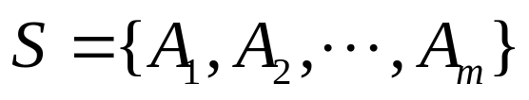
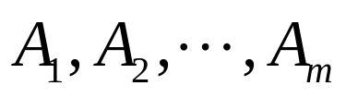
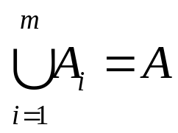
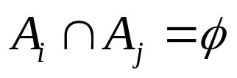
2.6.4 划分与划分块
定义2.17 设 A是非空集合，A 的子集的集合
，如果满足：
（1） 都是非空集合；
（2）
则称集合 S是集合 A的覆盖(Cover)，称 A_{i}是覆盖 S
的分块。
如果除以上条件外，另有 （ i≠ j），则称 S
是A 的划分（或分划）。

Slide 56
划分实例
例19 设 A＝{ a, b, c, d }, 给定 π₁, π₂, π₃, π₄, π₅, π₆如下：
π₁={{ a, b, c },{ d }}
 π₂={{ a, b}, { c }, { d }}
 π₃={{ a }, { a, b, c, d }}
 π₄={{ a, b}, { c }}
 π₅={∅,{ a, b }, { c, d }}
 π₆={{ a, { a }}, { b, c, d }}
哪些是划分？
解：π₁和 π₂是A的划分, 其他都不是A的划分.

Slide 57
实例
例20 给出 A＝{1,2,3}上所有的等价关系
解 先做出A的划分, 从左到右分别记作 π₁, π₂, π₃, π₄, π₅.
1
1
1
1
1
2
3
2
3
2
3
2
3
2
3
π₁
π₂
π₃
π₄
π₅
π₁对应 E_{A}, π₅ 对应 I_{A}, π₂, π₃ 和 π₄分别对应 R₂, R₃和 R₄.
R₂={<2,3>,<3,2>}∪I_{A}
R₃={<1,3>,<3,1>}∪I_{A}
R₄={<1,2>,<2,1>}∪I_{A}

Slide 58
第二章 习题课
主要内容
有序对与笛卡儿积的定义与性质
二元关系、从A到B的关系、A上的关系
关系的表示法：关系表达式、关系矩阵、关系图
关系的运算：定义域、值域、域、复合关系、逆关系、幂
关系运算的性质: A上关系的自反、反自反、对称、反对称、传递的性质
A上关系的自反、对称、传递闭包
A上的等价关系、等价类、商集与A的划分

Slide 59
基本要求
熟练掌握关系的三种表示法
能够判定关系的性质（等价关系或偏序关系）
掌握含有关系运算的集合等式
掌握等价关系、等价类、商集、划分等概念
计算A×B, dom R, ranR, fldR, R⁻¹, R°S , R^{n} , r(R), s(R), t(R)
求等价类和商集A/R
掌握基本的证明方法
证明涉及关系运算的集合等式
证明关系的性质、证明关系是等价关系

Slide 60
练习1
1．设A = {1, 2, 3}, R = {<x,y> | x, y∈A且x+2y ≤ 6 }，
S = {<1,2>, <1,3>,<2,2>},
求:
(1) R的集合表达式
(2) R⁻¹
(3) dom R, ran R, fld R
(4) R□S, R³
(5) r(R), s(R), t(R)

Slide 61
解答
(1) R = {<1,1>, <1,2>, <2,1>, <2,2>, <3,1>}
(2) R⁻¹ = {<1,1>, <2,1>, <1,2>, <2,2>, <1,3 >}
(3) domR = {1, 2, 3}, ranR = {1,2}, fldR = {1, 2, 3}
(4) R□S = {<1,2>, <1,3>, <2,2>, <2,3>, <3,2>, <3,3>}
R³ = {<1,1>, <1,2>, <2,1>, <2,2>, <3,1>, <3,2>}
(5) r(R) = {<1,1>, <1,2>, <2,1>, <2,2>, <3,1>, <3,3>}
s(R) = {<1,1>,<1,2>,<2,1>, <2,2>, <3,1>, <1,3>}
t(R) = {<1,1>, <1,2>, <2,1>, <2,2>, <3,1>, <3,2>}

Slide 62
练习2
2．设A={1,2,3,4}，在A×A上定义二元关系R：
<<x,y>,<u,v>>∈R ⇔ x+y = u+v，
求R导出的划分.
A×A={<1,1>, <1,2>, <1,3>, <1,4>, <2,1>, <2,2>,
<2,3>, <2,4>,<3,1>, <3,2>, <3,3>, <3,4>,
<4,1>, <4,2>, <4,3>, <4,4>}
根据 <x,y> 中的 x+y = 2, 3, 4, 5, 6, 7, 8 将A划分成等价类：
A/R={{<1,1>}, {<1,2>,<2,1>}, {<1,3>, <2,2>, <3,1>},
{<1,4>, <2,3>, <3,2>, <4,1>},
{<2,4>, <3,3>, <4,2>},
{<3,4>, <4,3>}, {<4,4>}}

Slide 63
关系性质的证明方法
1. 证明R在A上自反
任取x,
x∈A ⇒ ……………………..….……. ⇒ <x,x>∈R
前提 推理过程 结论
2. 证明R在A上对称
任取<x,y>，
<x,y> ∈R ⇒ ………………………………. ⇒ <y,x>∈R
前提 推理过程 结论

Slide 64
关系性质的证明方法
3. 证明R在A上反对称
任取<x,y>，
<x,y>∈R∧<y,x>∈R ⇒ …………………….. ⇒ x = y
前提 推理过程 结论
4. 证明R在A上传递
任取<x,y>,<y,z>，
<x,y>∈R∧<y,z>∈R ⇒ …………………….. ⇒ <x,z>∈R
前提 推理过程 结论

Slide 65
练习3
3．设R是A上的二元关系， 设
S = {<a,b> | ∃c(<a,c>∈R∧<c,b>∈R)}.
证明如果R是等价关系，则S也是等价关系。
证 R是A上的等价关系.
(1) 证自反 任取x,
x∈A ⇒ <x,x>∈R ⇒ ∃x (<x,x>∈R∧<x,x>∈R) ⇒ <x,x>∈S
(2) 证对称 任取<x,y>,
<x,y>∈S ⇒ ∃c(<x,c>∈R∧<c,y>∈R)
⇒ ∃c (<c,x>∈R∧<y,c>∈R) ⇒<y,x>∈S
(3) 证传递 任取<x,y>, <y,z>,
<x,y>∈S ∧ <y,z>∈S
⇒ ∃c (<x,c>∈R∧<c,y>∈R) ∧ ∃d (<y,d>∈R∧<d,z>∈R)
⇒ <x,y>∈R∧<y,z>∈ R ⇒ <x,z>∈S

Slide 66
关系等式或包含式的证明方法
数学归纳法（主要用于幂运算）
证明中用到关系运算的定义和公式, 如：
x∈domR ⇔ ∃y(<x,y>∈R)
y∈ranR ⇔ ∃x(<x,y>∈R)
<x,y>∈R ⇔ <y,x>∈R⁻¹
<x,y>∈R∘S ⇔ ∃t (<x,t>∈R∧<t,y>∈S)
r(R) = R∪I_{A}
s(R) = R∪R⁻¹
t(R) = R∪R²∪…

Slide 67
练习4
4．R,S为A上的关系，证明 R⊆S ⇒ t(R) ⊆ t(S)
证 只需证明对于任意正整数n, R^{n} ⊆ S^{n}. 对n归纳.
n=1, 显然为真.
假设对于n，命题为真，任取<x,y>
<x,y>∈R^{n+1}
⇒ <x,y>∈R^{n}∘R
⇒ ∃t (<x, t>∈R^{n} ∧ <t, y>∈R)
⇒ ∃t (<x, t>∈S^{n} ∧ <t, y>∈S)
⇒ <x,y>∈S^{n}∘S
⇒ <x,y>∈S^{n+1}

